Slide 1
ГЛОБАЛЬНАЯ ТЕРМОЯДЕРНАЯ ЭНЕРГЕТИКА
ИННОВАЦИОННЫЙ МЕГАПРОЕКТ
Новая, дешёвая, безопасная и экологически-чистая
мировая энергетика, освоение ресурсов Солнечной системы.
Провозглашение мирового права РАЗУМА на существование.
Энергия и РАЗУМ - это всё !!!

Slide 2
Актуальность проекта, проблема
Человечество на себе ощущает глобальные проблемы, которые происходят в мире – глобальное потепление, финансовые кризисы, техногенные катастрофы, истощение ископаемых ресурсов планеты Земля.
Всему виной дороговизна и опасность экологически грязной энергии, а так же невозможность широкого освоения космических ресурсов Солнечной системы и человеческое невежество, которое исправимо только всеобщим образованием.
Децентрализацию энергоснабжения в военное время невозможно переоценить.

Slide 3
Идея проекта, цели и задачи
Идея проекта в том, чтобы обеспечить Человечество дешёвой, безопасной, надёжной и экологически-чистой энергией, а так же обеспечить Человечеству свободный выход в Космос в пределах Солнечной системы, а в перспективе – и Галактики.
Провозглашение права РАЗУМА на существование и развитие, как базового для существования Человечества.

Slide 4
Описание проекта
Проект основан на сделанном в 2000 году большом научном открытии «Внешнее магнитное поле тороидальных структур с полоидальным током», которое позволяет создать давно ожидаемые энергетиками и экологами безопасные, компактные, дешёвые, экономичные («сжигается» вода) и экологически-чистые термоядерный реактор и термоядерный ракетный двигатель для освоения Солнечной системы (подробности на сайте проекта), а также гамма-лазер и гравитационный лазер.

Slide 5
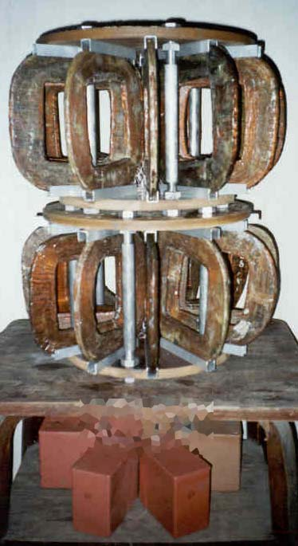
Лабораторная установка
(для специалистов)
Экспериментально создана конфигурация магнитного поля такая, что его напряжённость нарастает по направлению из центра кривизны силовых линий (βmin), что необходимо для удержания сверхвысокотемпературной (термоядерной) плазмы.

Slide 6
Сроки проекта
Первый этап, создание и исследование опытного образца магнитной ловушки – 1 год
Второй этап, разработка технологии термоядерного реактора и термоядерного ракетного двигателя – 2 года
Третий этап, выход на проектную мощность и продвижение продукта на рынок – 1 год

Slide 7
План реализации проекта
Изготовление и испытание опытного образца.
Разработка и патентование промышленных устройств.
Организация глобальной компании.
Продажа патентов, лицензий.
На первом этапе будут использоваться человеческие пороки (жадность, зависть) для их дальнейшего искоренения.
Первые инвесторы получат 100% на вложенный капитал (до € 5 миллиардов). В дальнейшем от каждого по способностям и каждому по труду (развивайте способности своего РАЗУМА).

Slide 8
Ресурсы, бюджет проекта
Проект требует для начала реализации 300,000,000 ₽.
Собственных средств нет.
Основной риск в проекте – это моё здоровье, которое психушка отнимает с ужасающей быстротой (мне 70 лет). В случае моей скоропостижной и внезапной смерти все остальные риски, как и сам проект, обращаются в ноль – человека нет, а проблемы остались.
Так что, господа инвесторы – поторапливайтесь думать и торопите своих экспертов.

Slide 9
Риски проекта, конкуренты
Наличие эффекта подтверждено на 100%
Вероятность успеха проекта более 80%
Конкуренты – все производители энергии традиционными способами (гидро и ветроэнергетика, углеводородное сырьё, опасная атомная энергетика).
Конкурентные преимущества проекта - дешевизна, безопасность, легкодоступность. Стоимость электроэнергии менее 0.02 €/кВт час(в 3-10 раз дешевле, чем сейчас).
Стоимость тепла менее 5 €/Гкал.

Slide 10
Планируемые результаты проекта
Обеспечение каждого энерго-потребителя дешёвой и безопасной энергией.
Обеспечение каждого жителя Земли дешёвым и скоростным авиакосмическим транспортом и домом.
Отмена капиталистических производственных отношений. Плановое развитие мировой экономики, обеспеченной стабильной и безопасной энергетикой.
Установление в качестве базового принципа развития Человечества «Права РАЗУМА на существование и развитие».

Slide 11
Команда
Команда набирается по мере необходимости.
Сейчас в команде 5 человек – руководитель-физик-термоядерщик, физик-плазменщик, инженер-электрик, производственник, бизнесмен.

Slide 12
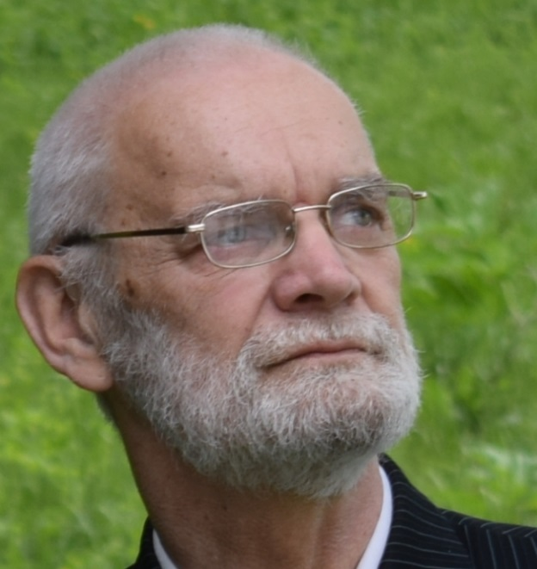
Благодарю вас за внимание и понимание.
Григорьев Евгений Александрович
Сайт проекта: http://thermonuclear.narod.ru/
E-mail: eugene-53@mail.ru
Telegram - @eugene53
Skype: thermonuclear8
Телефон: +7 904 606 74 40 (только СМС)

